Slide 1
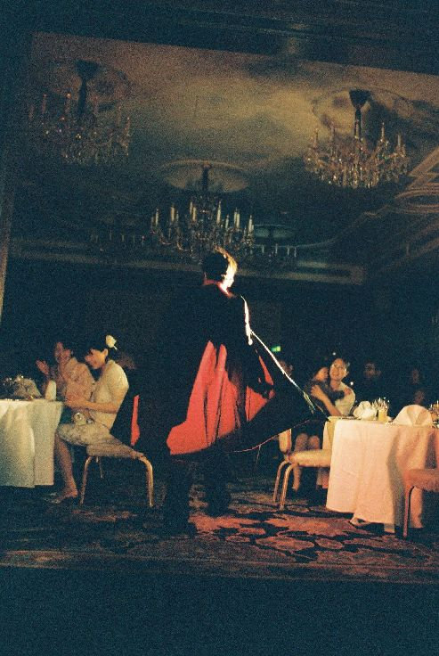
情報論理工学 研究室
第1回：並列とは
Notes:
こんにちは。
卒研ゼミ担当の石水です。よろしくお願いします。
今回は、導入として、本研修室の研究テーマである並列アルゴリズムについてその概要を説明します。

Slide 2
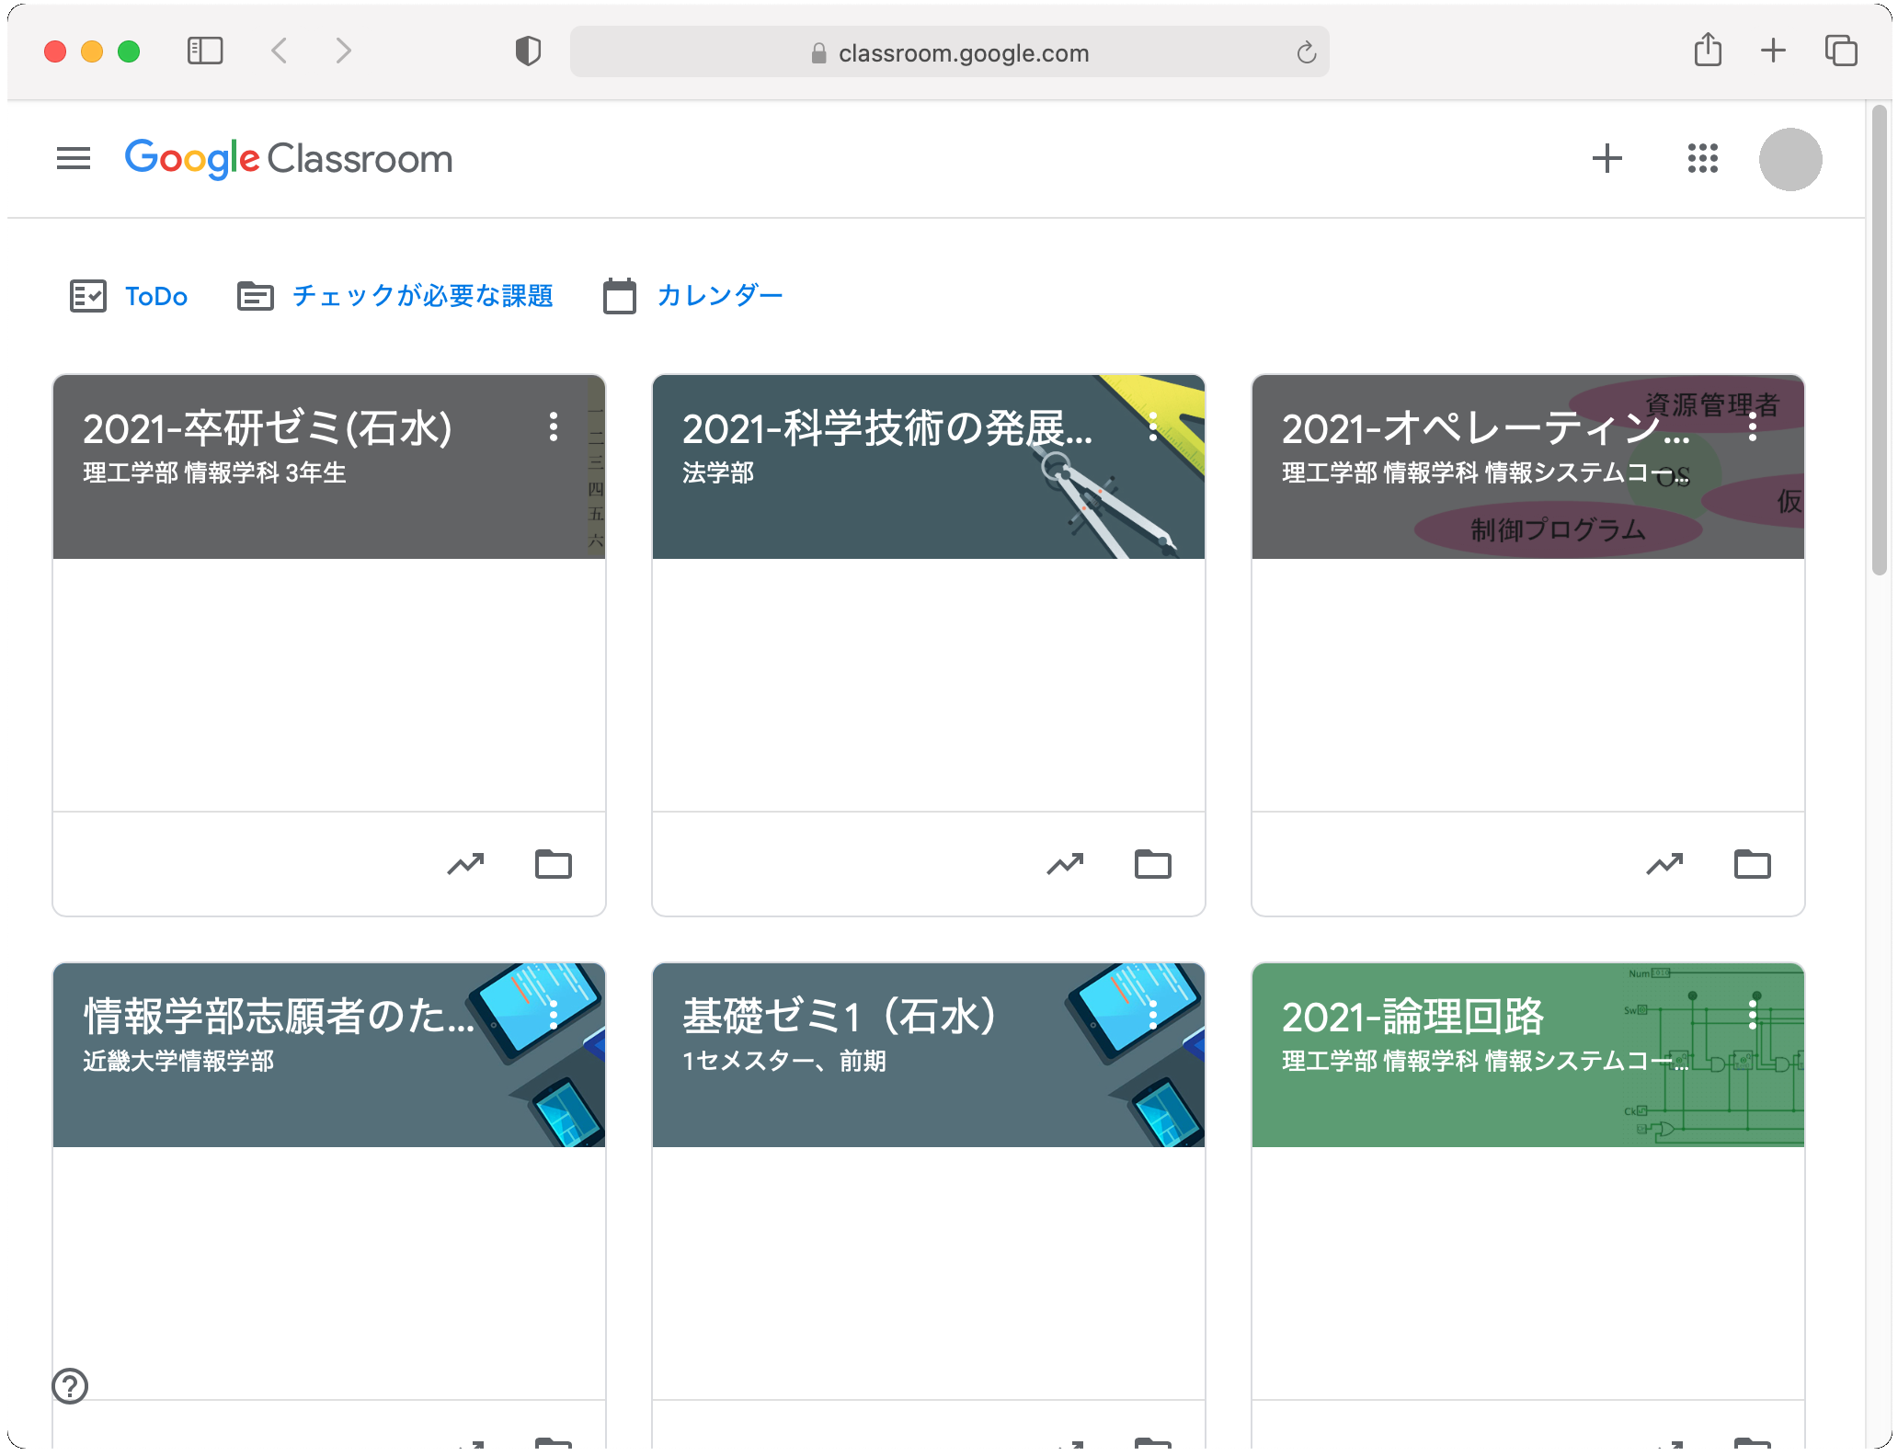
https://classroom.google.com/h
Notes:
出席と課題提出は GoogleClassroom を使います。
皆さん、 GoogleClassroom のページを開いてください。
https://classroom.google.com/h です。
開いたら、右上にある+ボタンを押してください。

Slide 3
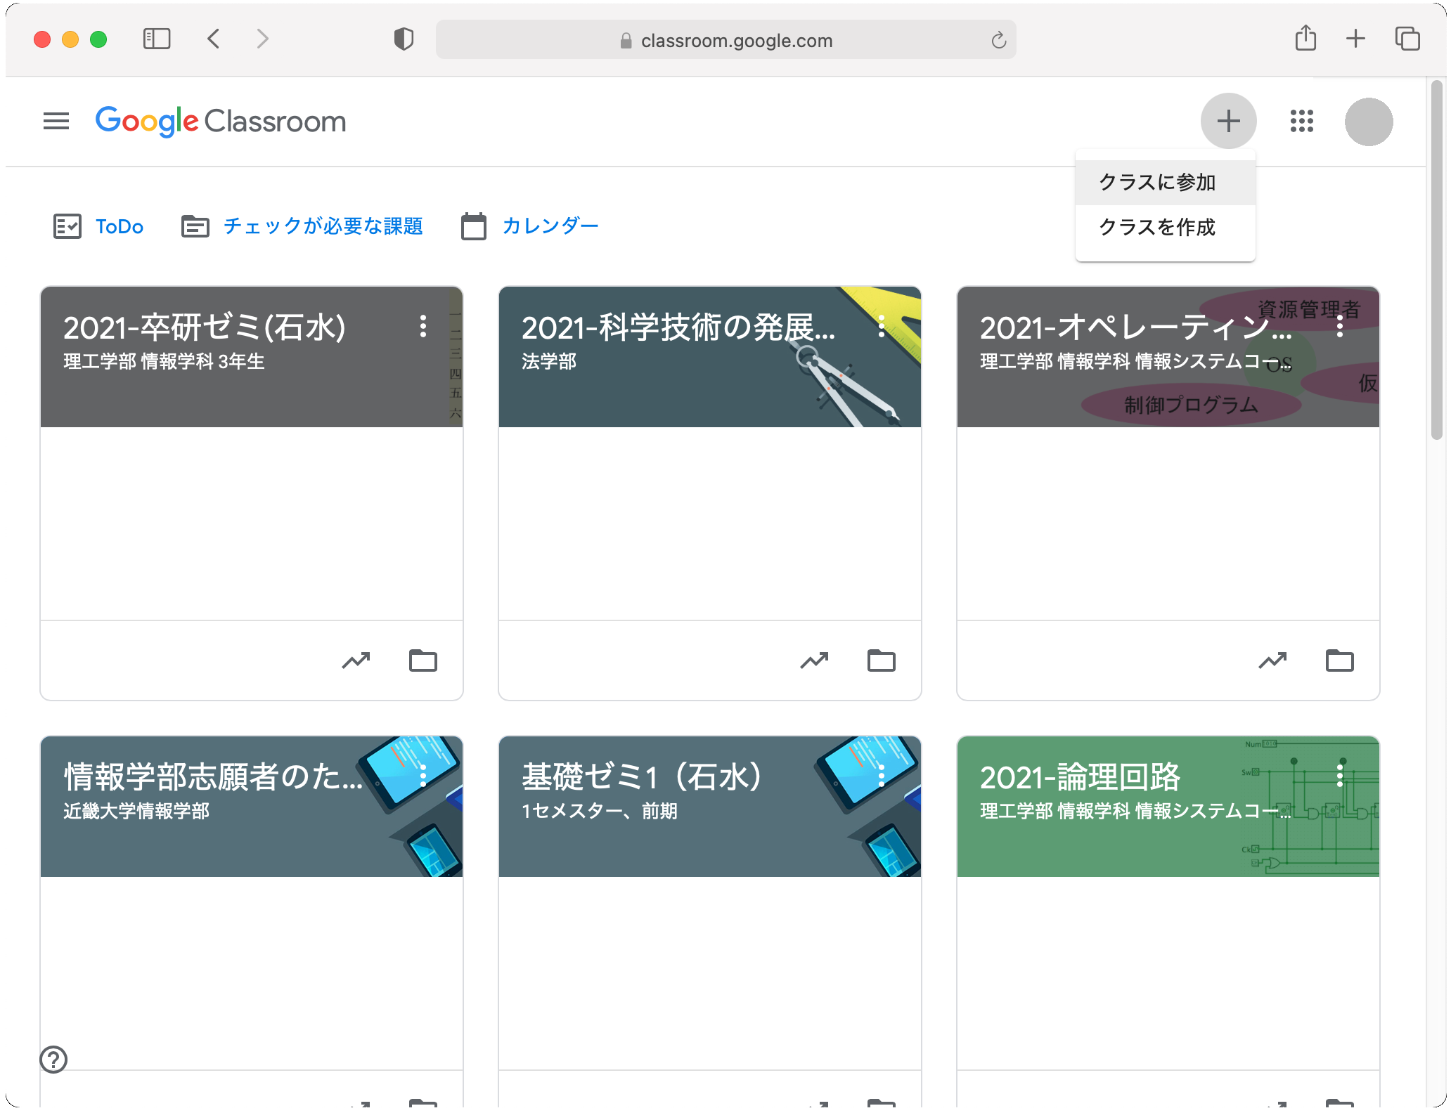
https://classroom.google.com/h
Notes:
「クラスに参加」を選んでください。

Slide 4
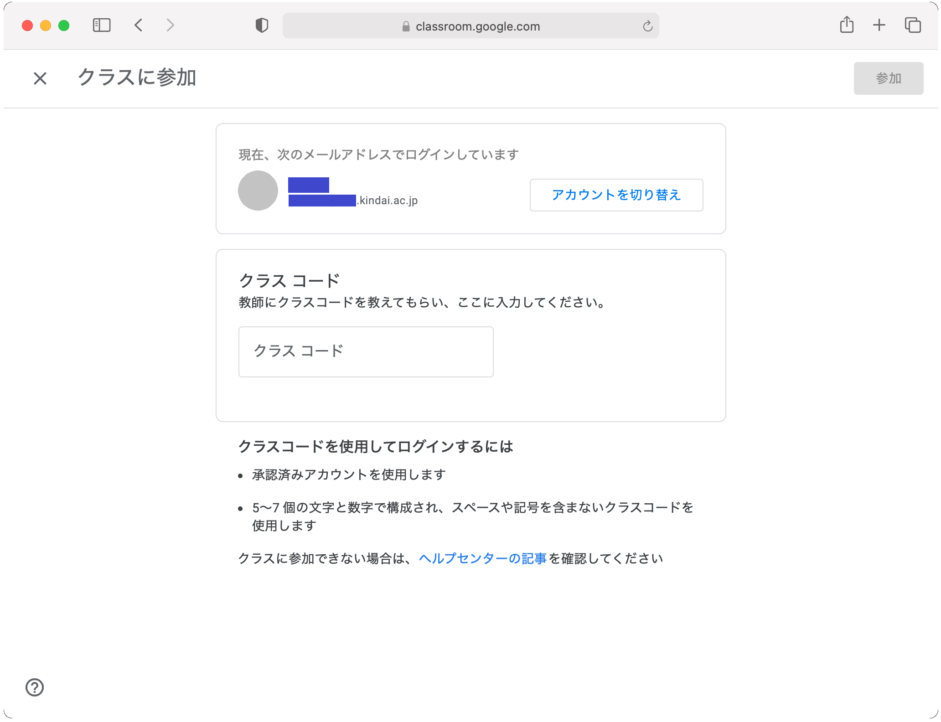
gqrmyfk
Notes:
するとクラスコードの入力画面になりますので、入力して「参加」を押してください。s
卒研ゼミのクラスコードは gqrmyfk です。

Slide 5
Notes:
クラスコードを入力すると、GoogleClassroom のページに卒研ゼミが加わります。
卒研ゼミをクリックしてください。

Slide 6
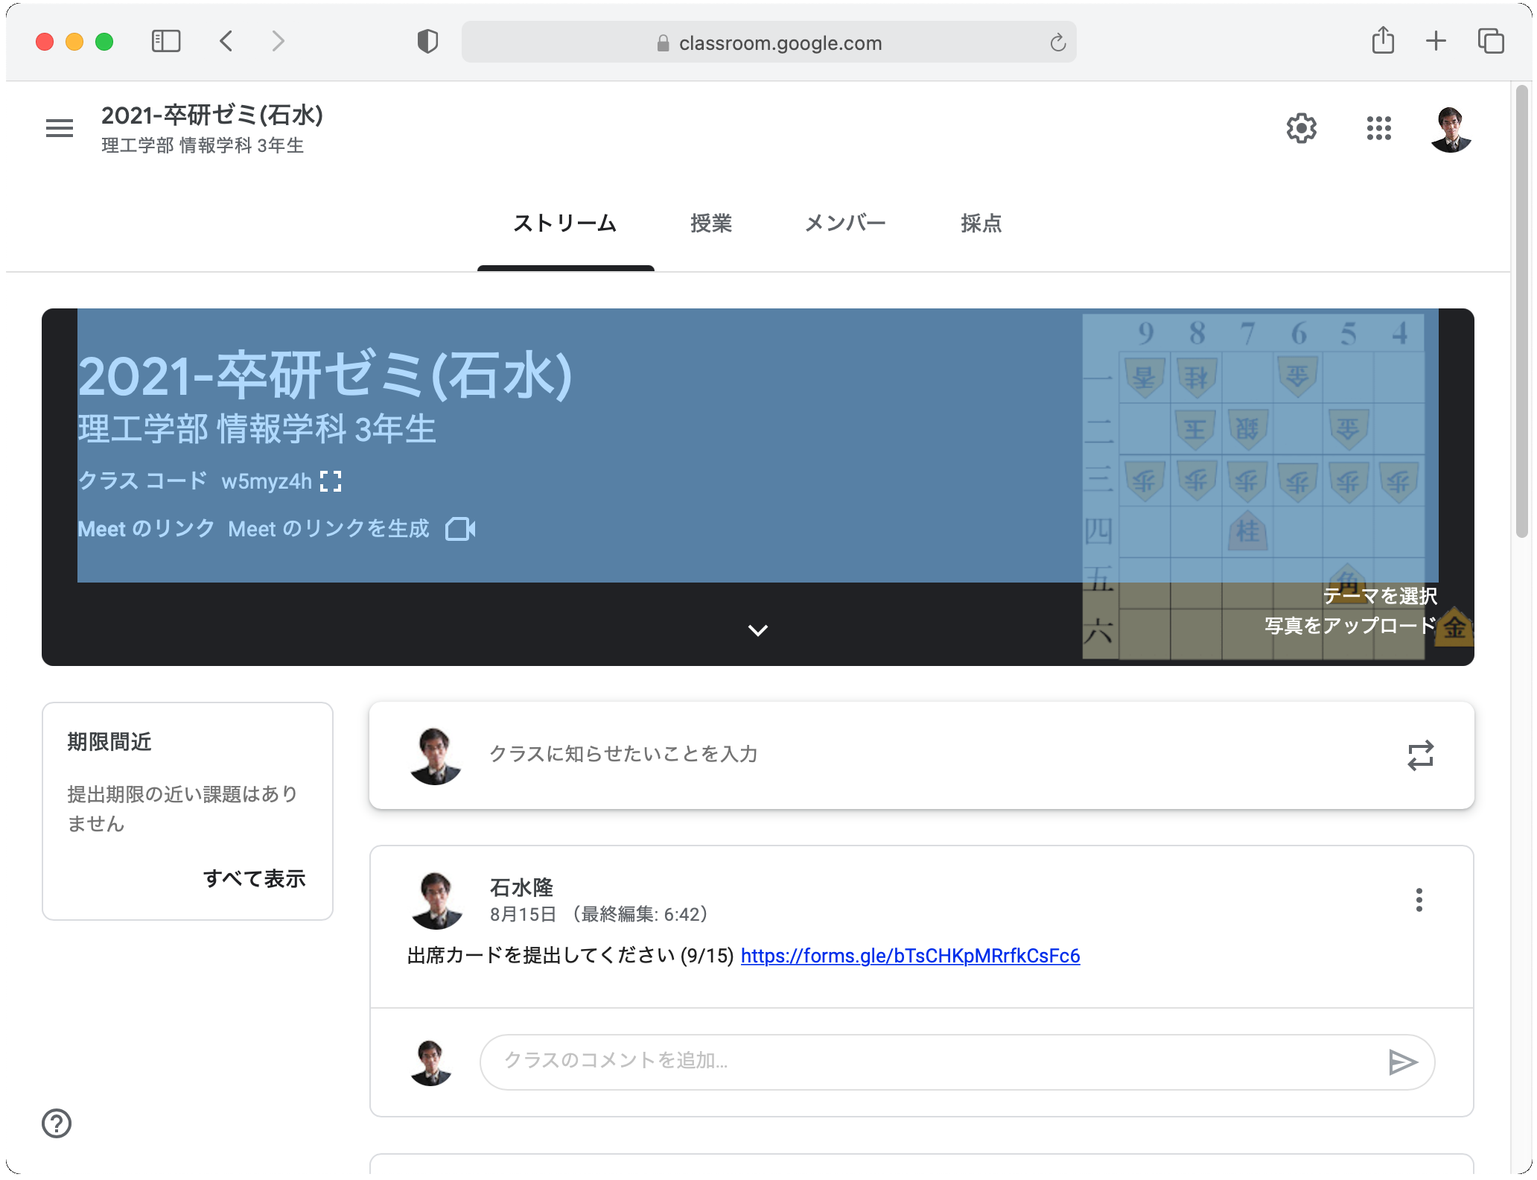
Notes:
卒研ゼミをクリックすると石水研のページに入れます。
オンライン時の出席と課題提出はここからします。
下の方にある出席カードを提出してください、と書いてある部分のURLをクリックしてください。

Slide 7
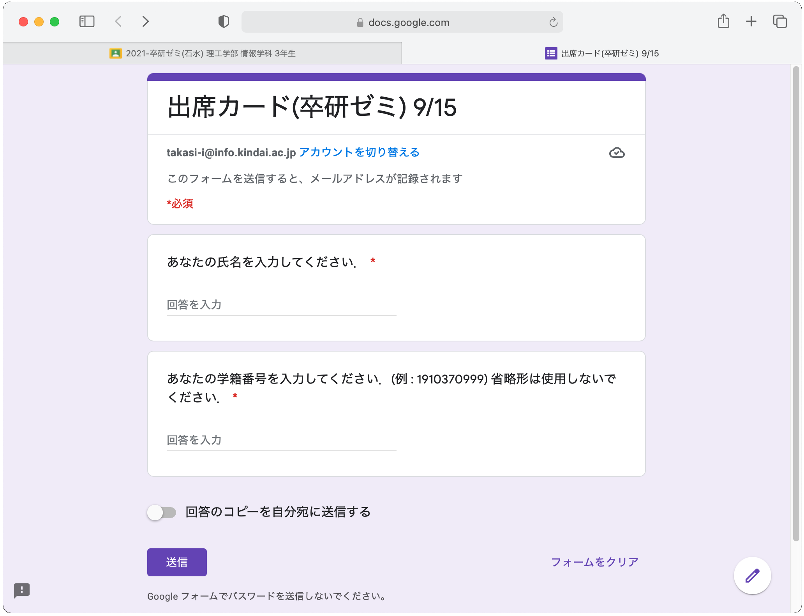
Notes:
クリックすると出席カードの提出画面になります。
ここに氏名と学籍番号を入力して「送信」を押すと出席カードが提出されます。
では皆さん実際に入力してみてください。
学籍番号は省略形ではなく、10桁全て書いてください。
今後も同様に、講義開始時にGoogleClassroomから出席カードを提出してください。

Slide 8
https://www.info.kindai.ac.jp/~takasi-i/
Notes:
本研究室の過去の卒論および卒研ゼミ資料はこちらに置いてあります。
https://www.info.kindai.ac.jp/~takasi-i/ です。
必要ならこちらからダウンロードしてください。

Slide 9
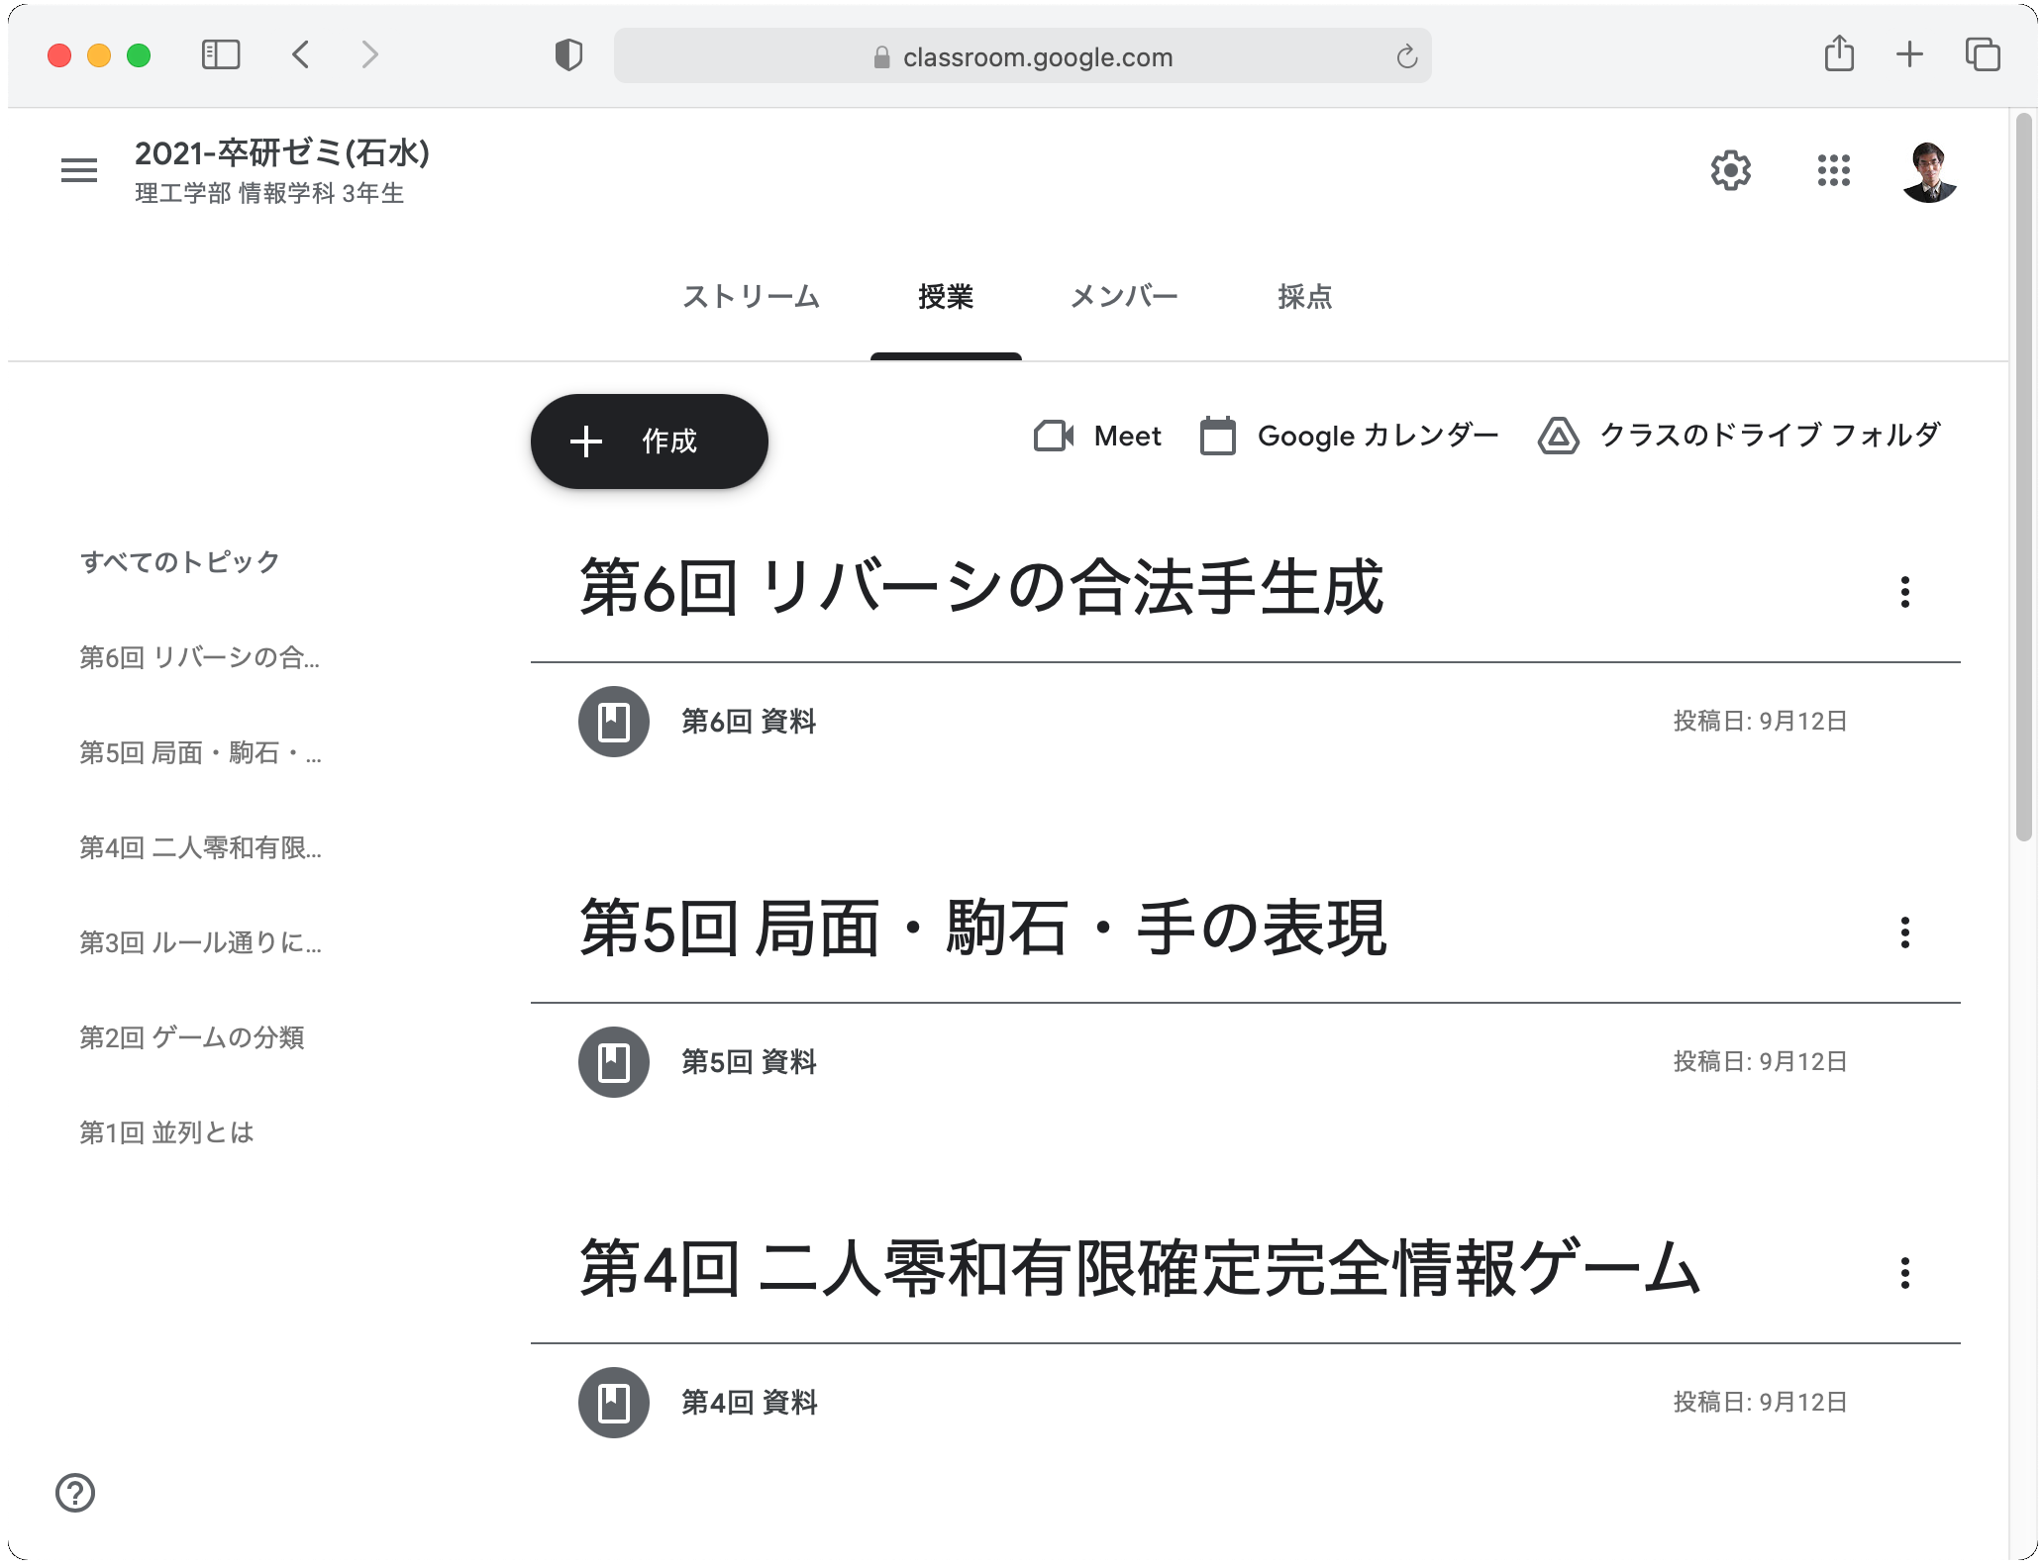
Notes:
GoogleClassroom にも資料は置いてあります。
卒研ゼミのページから、授業⇒講義資料と辿ってください。

Slide 10
並列アルゴリズムとは
並列アルゴリズム(Parallel Algorithm)
並列計算機で問題を解くためのアルゴリズム
多数の計算機を使って高速に解く
1台の計算機上で動作する通常のアルゴリズム (逐次アルゴリズム) とは異なる手法が必要
Notes:
本研究室で研究テーマとしているのは、並列アルゴリズム parallel algorithm です。
並列アルゴルズムは、並列計算機 parallel computer を使って問題を解くためのアルゴリズムです。
多数の計算機が協調して問題を高速に解きます。
並列アルゴリズムを作るには、1台の計算機上で動作する逐次アルゴリズムとは異なる手法が必要になます。

Slide 11
並列アルゴリズム(Parallel Algorithm)
1人だと時間が掛かる仕事がある
⇒10人いれば同じ仕事をもっと速くできる
計算機1台だと時間が掛かる
⇒計算機10台でやればいい
Notes:
1人でやると、時間がかかる難しい仕事があるとします。
そのような時間のかかる仕事は、例えば10人の人間を連れてきて、
皆で手分けすれば早く終わります。
計算機でも同じことが言えます。
1台の計算機では時間がかかる場合、10台の計算機を用意して、
計算機にうまく仕事を割り振ってやれば早く終わります。

Slide 12
並列アルゴリズムとは
例: 2+3+5+7+1+8+5+4
時間
計算機4台で計算
35
時刻3
計算機1
17
18
時刻2
計算機2
計算機3
5
12
9
9
時刻1
計算機4
2
3
5
7
1
8
5
4
時刻0
Notes:
例えば、このような足し算をする場合を考えてみます。
1人でこの足し算をする場合、
2+3=5, 5+5=10 10+7=17 と前から順番に計算していきます。
仮に、1回の足し算に1秒かかるとした場合、7回の足し算をしますので、7秒かかります。
この計算を、4台の計算機を使ってやってみましょう。
8個のデータがありますので、1台目の計算機に、2と3を割り当てます。
同様に2台目には5と7を、3台目には1と8を、4台目には5と4を割り当てます。
1台目の計算機は、2+3 を計算します。
同時に、2台目の計算機が5+7 を、3台目の計算機が 1+8 を、
4台目の計算機が 5+4 を計算します。
すると4つの答が出てきますので、これを2台の計算機に2つずつ割り当てます。
2台の計算機で、5+12 と 9+9 を同時に計算します。
2つの答が出てきますので、最後に1台で17+18を計算すると、全体の和35が求まります。
1回の足し算に1秒かかるとした場合、1台ですると7秒かかりましたが、
このように4台で計算すれば、3秒で求まります。
並列アルゴリズムとは、このように複数の計算機に仕事を割り当て、
同時に計算することで高速に答を求める手法です。

Slide 13
並列計算の例
足し算と同様の処理が可能なのは？
入力: 2, 3, 5, 7, 1, 8, 5, 4
平均値 (4.375)
最大値 (8)
中央値 (4)
時間
?
時刻3
?
?
時刻2
?
?
?
?
時刻1
2
3
5
7
1
8
5
4
時刻0
Notes:
足し算の場合は、4台の計算機を使って2個ずつ足す、という処理でうまくいきました。
でもどんな問題でもそれでうまくいくとは限りません。
例えば、平均値、最大値、中央値を、足し算と同じやり方でできるでしょうか？

Slide 14
並列計算の例
足し算と同様の処理が可能なのは？
入力: 2, 3, 5, 7, 1, 8, 5, 4
平均値 (4.375)
最大値 (8)
中央値 (4)
時間
4.375
時刻3
4.25
4.5
時刻2
2.5
6
4.5
4.5
時刻1
2
3
5
7
1
8
5
4
時刻0
Notes:
まず平均値の場合を考えてみます。
こちらの8個のデータの平均値は4.375です。
これを、足し算と同じく、4台の計算機に2個ずつデータを割り当てて平均を取る、
というやり方でうまく行くかみてみましょう。
1台目の計算機が2と3の平均値2.5 を求めます。
同時に、2台目、3台目、4台目の計算機も2個のデータの平均値を求めます。
4つの平均値が出てきますので、2台の計算機に2個ずつ割り当てて、その平均値を求めます。
最後に、1台で平均値を求めると、4.375 となり、正しい答が出てきました。
ですので、平均値はこのやり方で求められます。

Slide 15
並列計算の例
足し算と同様の処理が可能なのは？
入力: 2, 3, 5, 7, 1, 8, 5, 4
平均値 (4.375)
最大値 (8)
中央値 (4)
時間
8
時刻3
7
8
時刻2
3
7
8
5
時刻1
2
3
5
7
1
8
5
4
時刻0
Notes:
次は最大値を求めてみましょう。
各計算機が割り当てたられたデータの大きい方を求めます。
1台目の計算機が、2と3の大きい方、3を求めます。
同時に、2台目、3台目、4台目の計算機が割り当てられたデータの大きい方を求めます。
以下同様に、割り当てられたデータ大きい方を求めていくと、
答は8となり、正しい答が出てきます。
ですので、最大値もこのやり方でOKです。

Slide 16
並列計算の例
足し算と同様の処理が可能なのは？
入力: 2, 3, 5, 7, 1, 8, 5, 4
平均値 (4.375)
最大値 (8)
中央値 (4)
時間
1
時刻3
2
1
時刻2
2
5
1
4
時刻1
2
3
5
7
1
8
5
4
時刻0
Notes:
中央値はどうでしょう。
中央値とは、データを小さいものから順番に並べたときに、
ちょうど真ん中に来るデータです。
データが8個ある場合は、小さいものから並べたときに前から4番目にあるデータ、
この場合は4になります。
それでは、今までと同じく各計算機に2個ずつデータを割り当てて、
それぞれのデータの中央値を求めてみましょう。
1台目の計算機が、2と3の中央値を求めます。
2個のデータの中央値は、前から1番目のデータ、つまり2個のデータの小さい方です。
ですので、2と3の中央値は2になります。
2台目、3台目、4台目の計算機も、割り当てられたデータの中央値、小さい方を求めます。
出てきた4つのデータを、2台の計算機に2個ずつ割り当て、
それらの中央値、小さい方を求めます。
すると最後に出てくる答は、1、一番小さい値が出てきます。
正しい中央値は4ですので、このやり方では中央値は求まらないということになります。
ですので、複数の計算機を使って中央値を求めるには、
また別のやり方をしなければなりません。
それではどうすればいいのか、それを考えるのが、並列アルゴリズムの研究です。

Slide 17
並列計算機 (parallel computer)
複数のプロセッサを持ち高速計算が可能
共有メモリ
メモリ
プロセッサ
メモリ
ネットワーク
プロセッサ
プロセッサ
プロセッサ
メモリ
プロセッサ
プロセッサ
分散メモリ型
並列計算機
プロセッサ
共有メモリ型並列計算機
Notes:
並列アルゴリズムを動かすための計算機が並列計算機
parallel computer です。
並列計算機は、計算機の頭脳であるプロセッサが複数あり、
同時に複数の処理が可能です。
いわゆる、スーパーコンピュータと呼ばれるものは、
共有メモリ型並列計算機と呼ばれ、
左の図のように1台の計算機に複数のプロセッサが入っています。
複数のプロセッサを使って同時に計算することにより、
スーパーコンピュータは高速な処理が可能です。
一方、プロセッサが1台しかない普通の計算機でも、
それをLANやインタネットなどのネットワークに繋ぐことでネットワーク全体として並列計算を行うことができます。
安い計算機でもたくさん集めればスーパーコンピュータ並の性能が得られるのです。

Slide 18
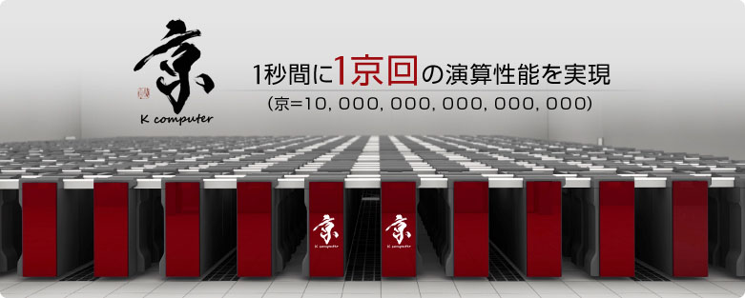
スーパーコンピュータ「京」
汎用京速計算機 (2012年7月完成)
理化学研究所と富士通が共同開発
2011年6月Top500 1位, CPU数: 68,544, 8.162 PFlops
2011年11月Top5001位, CPU数: 88,128, 10.51 PFlops
スーパーコンピュータ「京」[1]
[1] スーパーコンピュータ「京」, 富士通,
http://www.fujitsu.com/jp/about/businesspolicy/tech/k/
Notes:
スーパーコンピュータ「京」をご存じですか？
京は、2012年、理科学研究所と富士通が共同開発したスーパーコンピュータです。
京は、8万台以上のCPUを持ち、1秒間に1京回の計算ができました。
2011年には、浮動小数点演算の性能を評価するTop500で世界一となっています。

Slide 19
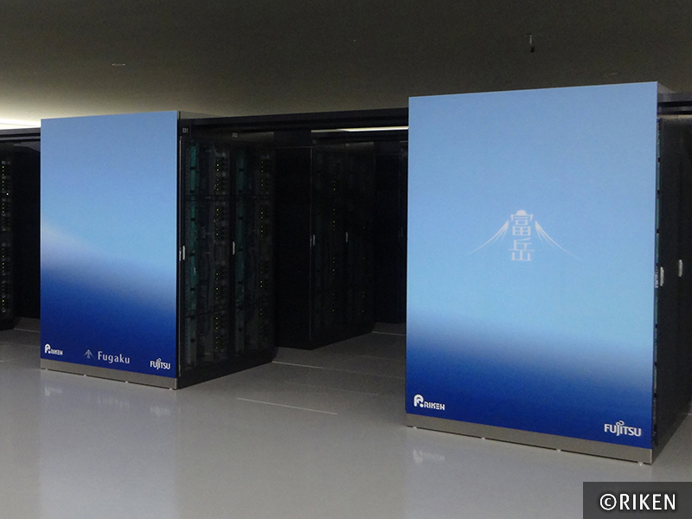
スーパーコンピュータ「富岳」
汎用京速計算機 (2021年3月完成)
「京」の後継機
2020年6月Top500, HPCG, HPL-AI , Graph500 1位
スーパーコンピュータ「富岳」[2]
[2] スーパーコンピュータ「京」, 富士通,
https://www.fujitsu.com/jp/about/businesspolicy/tech/fugaku/
Notes:
京の後継機が富岳です。
富岳は2021年3月に完成し、本格稼働が始まりました。
富岳は、2020年6月には、Top500のほか、
Conjugate Gradient 法と呼ばれるプログラムの性能を評価する
HPCG (High Performance Conjugate Gradient)
AIの処理能力評価を行うHPL-AI、
ビッグデータ分析をする Graph500 の4部門で世界一位となっています。

Slide 20
京と富岳の世界順位
京 | TOP500 | HPCチャレンジクラス1
 |  | Global HPL | Global RA | STREAM | Global FFT
2011年6月 | 1位：8.162PFlop/s
2011年11月 | 1位：10.510PFlop/s | 1位 | 1位 | 1位 | 1位
2012年6月 | 2位：10.510PFlop/s
2012年11月 | 3位：10.510PFlop/s | 1位 | 2位 | 1位 | 1位
2013年6月 | 4位：10.510PFlop/s
2013年11月 | 4位：10.510PFlop/s | 1位 | 2位 | 1位 | 1位
富岳 | TOP500 | HPCG | HPL-AI
2020年6月 | 1位：415.43PFlop/s | 1位：415.53PFlop/s | 1位：415.53PFlop/s
2020年11月 | 1位：442.01PFlop/s | 1位：442.01PFlop/s | 1位：442.01PFlop/s
2021年6月 | 1位：442.01PFlop/s | 1位：442.01PFlop/s | 1位：442.01PFlop/s
2021年11月 | 1位：442.01PFlop/s | 1位：442.01PFlop/s | 1位：442.01PFlop/s
2022年6月 | 2位：442.01PFlop/s | 1位：442.01PFlop/s | 2位：442.01PFlop/s
Notes:
こちらは、京と富岳の世界順位です。
京は、2011年6月と11月に、Top500という浮動小数点を計算する計算速度で世界1位になっています。
また、HPC チャレンジクラスでは、Global HPL, Global RA, STREAM, Global FFT という4つの項目で世界1位になっています。
京の後継機富岳は、2020年6月, 11月, 2021年6月, 11月にTop500で1位になっています。
また、HPCC と HPL-AI という項目では5期連続で世界1位になっています。

Slide 21
クラスタコンピューティング
Cluster computing
ネットワーク接続された計算機全体を仮想的な並列計算機とする
ネットワーク
仮想的な並列計算機
Notes:
京や富岳のような、スーパーコンピュータは高性能ですが、非常に高価でありおいそれと使うわけにはいきません。
比較的安く並列計算を行う方法として、複数の計算機をネットワーク接続しそれ全体で
仮想的な並列計算機を構築する、クラスタコンピューティングという手法があります。
クラスタコンピューティングを使えば、計算機1台1台の性能は低くても、
多数の計算機で処理を分散することで、スーパーコンピュータに匹敵する性能を出すことができます。

Slide 22
クラスタコンピューティング
クラスタコンピューティング
長所
安価な計算機を集めることで並列計算可能
短所
計算機間の通信が必要
通信遅延が起きる
ネットワークに負荷がかかる
Notes:
クラスタコンピューティングは、安価な計算機を集めることで、並列計算ができます。
一方、ネットワークを通して計算機間の通信が必要ですので、
どうしても通信遅延が起きてしまいます。
また、ネットワークに負荷がかかってしまう、という欠点もあります。

Slide 23
グリッドコンピューティング
Grid computing
インターネット等を用いて広域的に計算機を連携し並列計算を行う
Notes:
クラスタコンピューティングは、一つの組織の中で複数の計算機を使う方法です。
それを、世界規模まで拡大したのがグリッドコンピューティングです。
グリッドコンピューティングは、インターネット等を用いて、世界規模で計算機を接続し、
連携して並列計算を行う方法です。
インターネットには無数の計算機が接続されています。
その中には、遊んでいる計算機や、処理能力に余裕がある計算機もあります。
グリッドコンピューティングでは、そんな計算機の処理能力を少しずつ借ります。
計算機1台1台から借りられる処理能力は低くても、世界全体では無数の計算機がありますので、
その処理能力を集めれば、スーパーコンピュータに匹敵する処理能力が得られます。

Slide 24
グリッドコンピューティング
止まってるの？
それとも遅いだけ？
返事無し
・・・
故障
でたらめな答
故障
#$%’($
この答えは
正しいの？
計算機が故障しても修理・交換できない
Notes:
クラスタコンピューティングは、一つの組織内で行いますので、全ての計算機は使用者が管理・運用しています。
そのため、使用者は、各計算機の性能は確認できますし、計算機が故障した場合も対処することができます。
一方、グリッドコンピューティングでは、各計算機は、はるか遠く、場合によっては地球の裏側にあります。
管理・運用している組織も異なりますので、どんな計算機が繋がっているのか、使用者は知ることができませんし、計算機が故障しているかどうかも分かりません。
ある計算機にメッセージを送ったとき、その計算機から返事が返ってこなかった、としましょう。
その計算機は、もしかすると故障して止まっているのかもしれませんし、単に処理が遅いだけかもしれません。
また、故障した計算機は、正しく無いメッセージ、でたらめな答を送ってくるかもしれません。

Slide 25
グリッドコンピューティング
グリッドコンピューティング
長所
非常に多くの計算機を利用可能
短所
通信遅延が非常に大きい
全ての計算機を管理できない
計算機が故障しても修理・交換できない
故障することを前提に
処理を行う必用がある
Notes:
グリッドコンピューティングは、インターネットに繋がった無数の計算機を使いますので、
非常に多くの計算機を利用できます。
一方、通信遅延が非常に大きくなりますし、ネットワークに負荷がかかります。
また、使用する計算機は、遥か遠くにあって管理者も違う計算機ですので、故障したからといって修理・交換することはできせん。
そのため、グリッドコンピューティングは、故障する計算機がある、という前提で処理を行う必要があります。

Slide 26
クラスタコンピューティングと グリッドコンピューティング
クラスタコンピューティングとグリッドコンピューティングの特徴
 | クラスタコンピューティング | グリッドコンピューティング
規模 | 数十台～数百台 | 数千台～数万台
使用する計算機 | 組織内の計算機 | 世界中の計算機
計算機の管理 | 使用者が管理可能 | 使用者は管理不可能
通信遅延 | 比較的小さい | 非常に大きい
計算機の種類 | 統一可能 | 統一不可能
故障への対応 | 使用者が対応可能 | 使用者は対応不可能
Notes:
ネットワーク接続した計算機で、仮想的な並列計算機を作るのが
クラスタコンピューティングとグリッドコンピューティングです。
クラスタコンピューティングは、一つの組織内で数十台から数百台の計算機を用いて計算します。
組織内の計算機ですので、使用者が管理できますし、通信遅延も比較的小さくすみます。
また、計算機が故障したとしても、使用者が対応することができます。
それに対して、グリッドコンピューティングは、世界規模で数千台から数万台の計算機を使います。
非常に多くの計算機を利用できる一方、離れた場所にある管理者が異なる計算機を使いますので、使用者は計算機を管理できません。
地球の裏側と通信する場合もありますので、通信遅延は非常に大きくなります。
また、故障が起きたとしても、使用者は対応できません。
そのため、故障が起きることを前提に処理を行う必要があります。

Slide 27
何故並列アルゴリズムが必要か？
並列化の利点
計算時間の短縮
より複雑な問題が解ける
並列化の実現性
複数の計算機が使用可能
Notes:
並列アルゴリズムは何故必要なのでしょうか。
並列化の利点は計算時間を短縮できることです。
どんな処理でも、早く処理できた方がうれしいですよね。
エンターキーを押してから、1秒後に答が出るのと、1時間後に答が出るのとでは、
早く答が出る方がいいに決まっています。
ですので、どんな問題でも並列化するメリットがあります。
また、早く計算できることで、より複雑な問題が解けるようになります。
例えばリアルタイム処理が必要な場合、
従来のやり方では短時間で完全な答を出すことができず、
近似値で我慢する、ということもありました。
しかし並列化することにより、より正確な処理をすることができます。
また、今日では並列計算を実現できる状況になってきていることも挙げられます。
計算機の価格はどんどん下がってきていますので1人で複数の計算機を使うことも
現実問題として、十分可能です。
ですので、並列化することにメリットがあり、また現実い並列計算が可能な状況となっていますので、
並列アルゴルズムを研究することは重要です。

Slide 28
処理の高速化
様々な分野で複雑な問題を解く必要がある
⇒処理の高速化が必要
高速化のための手法
計算機高速化
アルゴリズム改良
並列化
Notes:
どんな分野でも、処理の高速化は求められます。
処理を高速化するにはどうすればいいのでしょうか。
高速化するための手法として、
計算機自体を高速化する、アルゴリズムを改良する、そして並列化、という3つの手法が考えられます。

Slide 29
ムーアの法則
Moore's law
ある大きさの計算機回路内の計算機素子の数は2年ごとに2倍になる
2年後
4年後
6年後
8年後
Notes:
一つめの計算機を高速化する、という手法を考えてみましょう。
年々、計算機は高速化されています。
数年前の計算機と比べると、今の計算機はずっと速いですよね。
計算機の進歩の速度については、ムーアの法則と呼ばれるものがあります。
これは、ある大きさの計算機回路内に含まれる計算機素子の数は、
2年ごとに約2倍になる、というものです。
現在の計算機素子の数に対して、2年後には2倍、4年後には4倍、6年後には8倍、8年後には16倍と指数的に増えていきます。

Slide 30
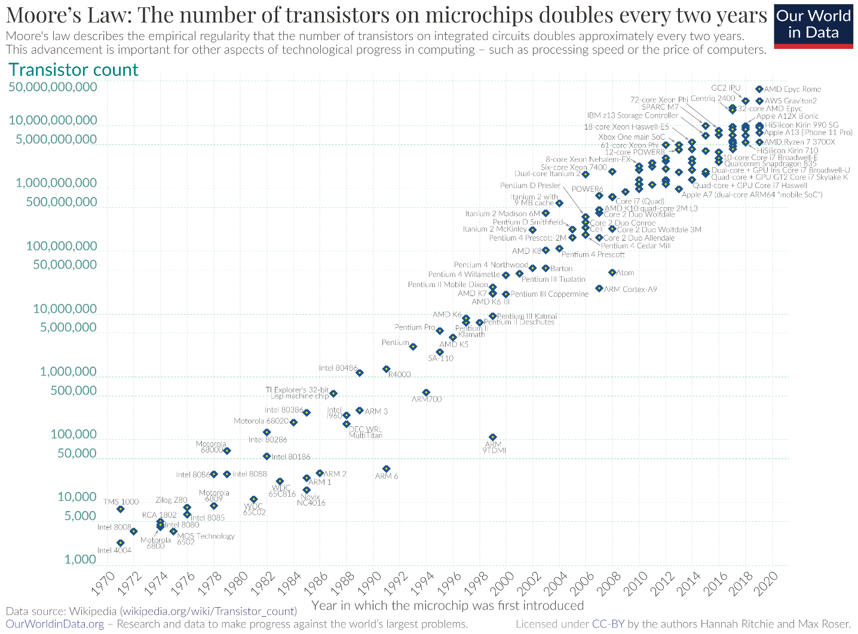
ムーアの法則
各年の単位面積辺りの計算機素子数 [1]
[1] https://upload.wikimedia.org/wikipedia/commons/0/00/
Moore%27s_Law_Transistor_Count_1970-2020.png
Notes:
こちらのグラフは、各年における代表的な計算機の単位面積辺りの計算機素子数を表したものです。
このグラフでは見えにくいのですが、グラフの縦軸は対数軸を取っています。
すると、計算機素子の数はこのように直線上に並びます。
対数グラフで直線ということは、計算機素子数は指数的に増えている、ということです。

Slide 31
ムーアの法則
ある大きさの計算機回路内の計算機素子の数は2年ごとに2倍になる
⇒ 計算機の処理速度は2年ごとに2倍になる
2年後 | 4年後 | 6年後 | 8年後 | 10年後 | 12年後 | 14年後 | 16年後 | 18年後 | 20年後
2倍 | 4倍 | 8倍 | 16倍 | 32倍 | 64倍 | 128倍 | 256倍 | 512倍 | 1024倍
10年後 | 20年後 | 30年後 | 40年後 | 50年後 | 60年後 | 70年後
32倍 | 1024倍 | 32000倍 | 100万倍 | 3200万倍 | 10億倍 | 320億倍
今後もこのペースが続く？
Notes:
単位面積辺りの計算機素子の数は、おおよそ計算機の処理速度に比例します。
つまり、計算機の処理速度は、2年ごとに2倍になる、ということです。
ムーアの法則を表にするとこうなります。
2年ごとに2倍、4倍、8倍、16倍、と増えていきます。
さらに先を見ると、20年後には1000倍、40年後には100万倍、60年後には10憶倍となります。
ムーアの法則は、あくまで経験則であり、計算機誕生から現在まではこうなっている、というだけです。
それでは、今後もこのペースが続くのでしょうか？

Slide 32
計算機素子
Si
計算機素子
原子の大きさ
約1Å = 10⁻¹⁰m = 0.0000001mm
Si
Si
Si
Si
Si
Si
Si
Si
Si
Si
Si
Si
Si
Si
P
Si
珪素原子の大きさ
1.11Å
Si
Si
Si
Si
Si
Si
Si
Si
Si
Si
Si
Si
Si
Si
Si
Si
Si
B
Si
Si
Si
Si
Si
Si
Si
Si
Si
Si
Si
Si
Si
Si
原子(主に珪素)が
規則的に並んでいる
Notes:
世界のあらゆる物体は原子でできています。当然計算機素子の原子から成っています。
計算機素子は、主に珪素原子でできています。
計算機素子を拡大すると、珪素原子が規則的に並んでおり、
その中にわずかにリンやベリリウム等の不純物が含まれています。
1つの原子の大きさは、約1Å，10^-10 m 程度です。
珪素原子であれば、大きさは1.11Åとなります。

Slide 33
計算速度の限界
原子の大きさ：約1Å = 10⁻¹⁰m
光
光速：30万km/s = 3.0×10⁸ m/s
原子を通過するのにかかる時間：$\frac{{10}^{−10}}{3.0×{10}^{8}}=3.3×{10}^{−19}$ s
原子100個で計算機素子が作れたと仮定
約100Å = 10⁻⁸m
光
素子を通過するのにかかる時間：$\frac{{10}^{−8}}{3.0×{10}^{8}}=3.3×{10}^{−17}$ s
Notes:
1つの原子の大きさは、1Å、10^-10 m です。
一方、世界でもっとも速いのは光です。光の速度は秒速30万km、3.0×10^8 m です。
光は非常に速いのですが、それでも有限の速度です。
原子の大きさが 10^-10m ですので、原子1個を光が通過する時間は 3.3×10^-19秒です。
ここで、仮に、1個の計算機素子を原子100個で作れたとしましょう。
すると、計算機素子を信号が通過するのにかかる時間の下限は 3.3×10^-17 秒になります。

Slide 34
計算速度の限界
原子100個で計算機素子が作れたと仮定
約100Å = 10⁻⁸m
光
光速：3.0×10⁸ m/s
素子を通過するのにかかる時間：$\frac{{10}^{−8}}{3.0×{10}^{8}}=3.3×{10}^{−17}$ s
1秒間にできる演算：$\frac{3.0×{10}^{8}}{{10}^{−8}}=3.0×{10}^{16}$個
30PHz
現在の計算の演算速度：10⁹～10¹⁰ 1GHz～10GHz
あと100万倍～1000万倍くらいしか速くならない
Notes:
1個の計算機素子を原子100個で作れたと仮定すると、
計算機素子を信号が通過するのにかかる時間の下限は 3.3×10^-17 秒になります。
すると、計算機が1秒間にできる演算の数は、その逆数、3.0 × 10^16 個となります。
クロック数で表すと、およそ30PHz です。
現在の計算機の計算速度が、1GHz～10GHz程度ですので、
今後どんなに技術が進歩したとしても、あと100万倍から1000万倍くらいしか速くなりません。
つまり、計算機の高速化は、いずれは壁にぶつかることになります。

Slide 35
ムーアの法則
ある大きさの計算機回路内の計算機素子の数は2年ごとに2倍になる
⇒ 計算機の処理速度は2年ごとに2倍になる
2年後 | 4年後 | 6年後 | 8年後 | 10年後 | 12年後 | 14年後 | 16年後 | 18年後 | 20年後
2倍 | 4倍 | 8倍 | 16倍 | 32倍 | 64倍 | 128倍 | 256倍 | 512倍 | 1024倍
10年後 | 20年後 | 30年後 | 40年後 | 50年後 | 60年後 | 70年後
32倍 | 1024倍 | 32000倍 | 100万倍 | 3200万倍 | 10億倍 | 320億倍
1000万倍
半世紀後には壁にぶつかる
Notes:
計算機の速度が1000万倍なんて遠い未来の話、と思うかもしれませんが、
先ほどのムーアの法則に従うと、40年後には100万倍に到達し、
半世紀後には1000万倍を超えることになります。
つまり、計算機の計算速度は、今後順調に進んたとしても、半世紀後には壁にぶつかるわけです。

Slide 36
アルゴリズム改良
劇的な高速化が可能
例：ソーティング
挿入法: n²
クィックソート: n log n
 | 10 | 100 | 1000 | 1万 | 10万
n log n | 1秒 | 32秒 | 12分 | 3時間 | 3日
n² | 1秒 | 100秒 | 3時間 | 10日 | 3年
2^{n} | 1秒 | 10¹⁹年 | 10²⁹⁰年
Notes:
問題を解くためのアルゴリズムを改良できれば、劇的な高速化が可能です。
例えば、ソーティングは、n個のデータに対して挿入方法を使えば、n^2 時間、
クイックソートを使えば n log n 時間かかります。
n^2 と n log n を比べてみましょう。
例えば、10個のデータに対して、どちらも 1秒で答えがでるとします。
このとき、データが100個になると、 n log n では 32秒、n^2 では100秒です。
データが1000個になると12分と3時間。このあたりになると、時間差が大きくなりますね。
12分ならエンターキーを押してからコーヒーでも飲んでいればすぐですが、
3時間だとただ待つにはつらい時間ですね。
データが1万個だと n log n が3時間なのに対して、n^2 は 10 日かかります。
データが10 万個になると、n log n でも 3 日かかります。3日は長いですが、待てなくはありません。
しかし n^2 だと 3 年です。3年もかかっては、卒研ではできませんね。
これが 2^n のアルゴリズムになるともっと大変です。
10個なら1秒で解けても100個だと10^19 年かかります。
宇宙の年齢が10^11 年ですから、宇宙ができてから計算し続けたとしても、まざ全体の一億分の1しか計算できていません。
このことからわかるように、計算時間の短縮は、アルゴリズムを改良することが重要になります。

Slide 37
アルゴリズム改良の壁
計算量には下界が存在
例: ソーティングの下界 : n log n
クィックソートの計算量: n log n
⇒ソーティングはこれ以上の改良は不可能
例: ナップサック問題の下界: おそらく 2^{n} (未解決)
並列アルゴリズムならばより低い計算量に
計算量
n²
insertion s., bubble s., selection s.
n^{1.25}
Shell’s s.
n log n
quick s., merge s., heap s.
下界
不可能
n
Notes:
アルゴリズムを改良すると高速化できますが、
いくらでも速くできるわけではありません。
計算量には下界、それ以上速くできないという限界があります。
例えば、ソーティングの下界は n log n です。
クイックソートの計算量は n log n ですから、
ソーティングは、どんなに頑張ってもこれ以上速くはならないわけです。
同様に、ナップサック問題の下界は、おそらく 2^n と言われています。
先ほど説明しましたように 2^n 時間かかるものを解くには宇宙の年齢よりも長い時間が必要になります。
このように、それぞれの問題には下界があり、アルゴリズムの改良もどこかで壁にぶつかります。
しかし、この下界は、あくまで1台の計算機を使った場合です。
複数の計算機を使えば、この下界を突破できます。

Slide 38
並列化の対象
何を並列化するか？
どんな処理でも速くできた方がいい
対象は何でもOK!
…とは言え費用対効果は考慮する必要あり
Notes:
それではどんな処理を並列かすればいいのでしょうか。
どんな処理でも早くできた方がうれしいので、
並列化の対象は何でもOKです。
しかし、並列化するためには複数の計算機が必要ですので、
それなりに費用がかかります。
ですので、費用対効果を考えて対象を選ぶ必要があります。

Slide 39
並列化の問題点
並列化の問題点
並列計算機が必要
並列計算機は高価
並列アルゴリズムが必要
並列性を考えてアルゴリズムデザインする必要あり
並列化できるとは限らない
並列化しにくい問題もある
高速化できるとは限らない
並列化しても速度の上限はある
Notes:
多数の計算機で並列化すれば、1台の計算機よりも速く処理できます。
しかし並列化にはいくつか問題点もあります。
並列計算をするためには、当然ならが並列計算機が必要です。
しかし並列計算機は非常に高価です。
また、並列化をするためには、並列アルゴリズムが必要です。
並列アルゴリズムは、複数の計算機がうまく協調して動作するように考えて作らねばなりません。
また、どんな問題でも並列化できるとは限りません。
本質的に、並列化がしにくい問題もあります。
そして、並列化しても速度の上限はあります。
並列化しても必要な速さが得られるとは限りません。

Slide 40
並列化の対象
並列化するべき対象
処理速度が必要
リアルタイム処理が必要な場合
期限が設けられている場合
複雑な計算
膨大なデータに対する正確な計算が必要な場合
費用をかけてもする意義のある処理
科学的意義や技術的意義のある重要な処理
Notes:
並列化が必要な対象としては、
まず処理速度が必要な場合です。
リアルタイム処理が必要な場合や、期限が設けられている場合など、
短時間で処理しなければならないことであれば並列化するメリットが大きくなります。
また、計算機1台では処理しきれない複雑な問題では、
多数の計算機で処理を分散してやることで正確に計算できるようになります。
また、費用をかけてもする意義のある重要な処理であれば、
多少費用はかかってもいいので計算機を多数用意する、という選択もあり得ます。

Slide 41
並列化によるスピードの上限
並列化によるスピードの上限
どんなに頑張っても計算機台数倍まで
計算機10台なら速さ10倍が上限
どんなに
頑張っても
10分は必用
1時間でできる
処理A
Notes:
並列化を行えば、処理速度は速くなります。
しかし、並列化によるスピードアップには上限があります。
並列化によるスピードアップは、どんなに頑張っても、計算機台数倍までしか上がりません。
計算機を10台使うなら、10倍まで、100台使うなら100倍までしか上がりません。
例えば、1台の計算機で1時間かかる処理があるとします。
このとき、6台計算機で並列に処理を行う場合、どんなに頑張っても、処理時間は1台の場合の1/6、10分は必要になります。

Slide 42
並列化の2つの目標
最速化：とにかく速くする
計算機を何台使ってもいいので計算時間を減らす
計算機を100台使って20倍速く
最適化：効率良く速くする
計算機の台数分速くする
計算機を10台使って10倍速く
Notes:
多数の計算機を用いて並列化を行う目的は、計算のスピードアップです。
このとき、どのまでスピードアップを目指すか、については2つの目標があります。
一つは、最速化、計算機を何台使ってもいいからとにかく速くする、という目標です。
例えば、計算機を100台使って、1台のときの20倍速くする、といったことを目指します。
もう一つの目標は、効率良く速くする、最適化という目標です。
これは、計算機の台数分のスピードアップを目指します。
計算機を10台使うなら、10倍のスピードアップを目指すわけです。

Slide 43
計算時間の例
最大値計算
入力: 6, 1, 4, 9, 8, 2, 3, 7
時間
計算機4台で計算
9
時刻3
計算機1
9
8
時刻2
計算機2
計算機3
6
9
8
7
時刻1
計算機4
6
1
4
9
8
2
3
7
時刻0
計算機を何台使ってもいいのでもっと早くするには？
Notes:
先ほどで出てきた、与えられたデータの中から最大値を求める問題を考えてみましょう。
データが8個ある場合、4台の計算機を使えば、時刻3で最大値を求めることができました。
それでは、計算機をもっとたくさん使って、より速く最大値を求めることはできないでしょうか。

Slide 44
最速最大値アルゴリズム
最速最大値アルゴリズム
データ数の2乗台の計算機を用いる
例: 6, 1, 4, 9, 8, 2, 3, 7 の最大値
データ数が8個なので
8² = 64 台の計算機を用いる
Notes:
最大値を求める最も速い手法として、最速最大値アルゴリズムがあります。
最速最大値アルゴリズムは、データ数の2乗台の計算機を用います。
例えば、データが8個ある場合、8^2 で64台の計算機を用いて最大値を求めます。

Slide 45
最速最大値アルゴリズム
0
1
2
3
4
5
6
7
array
6
1
4
9
8
2
3
7
isMax
0
6
1
1
2
4
max
3
9
4
8
5
2
6
3
7
7
各計算機は
1つのマスを担当
Notes:
それでは、最速最大値アルゴリズムを紹介しましょう。
8個のデータの中から最大値を求める場合を考えてみます。
まず、8^2 = 64 台の計算機を用意します。
そして、こちらの図のような縦8横8のマスを用意します。
マスは全部で64マスありますので、各計算機が1つのマスを担当します。
64マスとは別に、縦に8マスを用意します。
こちらのマスは、最初全て〇と書き込んであります。
こちらの縦8マスには、isMax という名前を付けておきましょう。

Slide 46
最速最大値アルゴリズム
上と左を
比較
0
1
2
3
4
5
6
7
array
6
1
4
9
8
2
3
7
isMax
0
6
1
1
2
4
max
3
9
4
8
5
2
6
3
7
7
左が大きい
上が大きい
Notes:
各計算機は、1つのマスが割り当てられています。
各計算機は、割り当てられたマスの上の数と左の数を比較します。
たとえば、こらの0行目1列目のマスを割り当てられた計算機は、上の数1と左の数6を比較します。
比較した結果、上の数よりも左の数の方が大きければ、割り当てられたマスに〇と書きます。
逆に、上の数の方が大きければ、割り当てられたマスに×と書きます。
1と6では、6の方が大きいので、このマスには〇と書きます。
同様に、0行目2列目のマスを割り当てられた計算機は、上の数4と左の数6を比較し、左の方が大きいので〇と書きます。
0行目3列目のマスを割り当てられた計算機は、上の数9と左の数6を比較し、上の方が大きいので×と書きます。
この操作を、各計算機が割り当てられたマスに対して行います。
すると、このように各マスが〇×で埋まります。

Slide 47
最速最大値アルゴリズム
0
1
2
3
4
5
6
7
array
6
1
4
9
8
2
3
7
isMax
0
6
1
1
2
4
max
3
9
4
8
5
2
1つだけ
〇が残る
6
3
7
7
左が大きい
上が大きい
Notes:
各マスが〇×で埋まれば、次は、今×と書き込んだ計算機は、その右側にある isMax のマスに、× と書き込みます。
例えば、0行目3列目を割り当てられた計算機は、上の 9 と左の 6 を比較して×と書き込みましたので、その右側の isMax のマスに × と書きます。
isMax のマスには最初〇が書かれていましたが、×で上書きされます。
このとき、8 と 6 を比較した0行4列目の計算機、7 と 6 を比較した0行7列目の計算機も、同じマスに × と書きます。
つまり、isMax の 0 行目のマスには、3台の計算機が × と書き込むわけです。
同様に1行目に、×と書き込んだ計算機は、その右側の isMax のマスに×と書きます。
他の行もやはり同様に、×と書き込んだ計算機は、その右側の isMax のマスに×と書きます。
こうすると、どこか1つでも×と書かれていた行は、isMax に×が書き込まれます。
一方、3行目、左に 9 がある行を見ると、全て〇が並んでいます。
この行を割り当てられた計算機は、〇を書き込みましたので、isMax のマスには何も書きません。
すると、最初に書かれていた〇が残ることになります。
ここで isMax を見ると、一つだけ〇が残っています。
最初に、上の数と左の数を比較して、左の方が大きければ〇、上の方が大きければ×と書き込ました。
ある行が全て〇になった、ということは、左の数は、上にあるどの数と比べても大きいということです。
つまり、1つだけ残った〇のある行の数が最大値ということになります。

Slide 48
最速最大値アルゴリズム
0
1
2
3
4
5
6
7
array
6
1
4
9
8
2
3
7
isMax
0
6
1
1
2
4
max
3
9
9
4
8
5
2
6
3
7
7
左が大きい
上が大きい
Notes:
そこで、最後に、isMax の〇が残っている欄の左のある数、この場合は 9 を最大値として出力します。
さて、ここまでの操作を振り返ると、各計算機は、まず上の数と左の数を比較して〇×を書き込み
次に×と書き込んだ計算機は isMax のマスに×を書き込みました。
この操作に、データの数は関係ありません。
この例ではデータは8個でしたが、データが100個であろうと、1万個であろうと同様の操作でできます。
同様の操作でできるということは、同じ時間でできる、ということです。
つまり、最速最大値アルゴリズムを使えば、データ数が100個であろうが、1万個であるが、同じ時間で最大値を求めることができます。

Slide 49
最大値計算の時間
1つのデータを見るのに1秒かかる場合
 | データ数 | 10 | 100 | 1000 | 1万 | 10万 | 100万 | n
1台 | 時間 | 10秒 | 1分40秒 | 20分 | 3時間 | 1日 | 10日 | n
最速化 | 時間 | 2秒 | 2秒 | 2秒 | 2秒 | 2秒 | 2秒 | 1
 | 計算機 | 100台 | 1万台 | 100万台 | 1億台 | 100億台 | 1兆台 | n²
最適化 | 時間 | 4秒 | 7秒 | 10秒 | 14秒 | 17秒 | 20秒 | log n
 | 計算機 | 4台 | 16台 | 128台 | 1024台 | 8000台 | 6万台 | $$\frac{n}{\log{n}}$$
最速化と最適化，どちらを目指す？
Notes:
最大値を求めるのに必要な時間を見てみましょう。
仮に、1つのデータを見るのに1秒必要だとします。
1台の計算機で最大値を求めた場合、データが10個なら10秒、100個なら1分40秒かかります。
もしデータが100万個あれば、最大値を求めるには10日もかかっていしまいます。
最速最大値アルゴリズムを使えば、データ数が1万個であろうと、100万個であろうと、2秒で最大値が求まります。
ただし、計算機は、データ数の2乗台必要です。
データ数が100個なら1万台、1万個なら1億台、100万個なら1兆台もの計算機が必要となります。
計算機1兆台、というのは現実的な数ではありませんね。
一方、計算機の台数分のスピードアップを目指す最適化を目指す場合、
データ数が１万個なら14秒、データ数が100万個なら20秒で最大値が求まります。
最速最大値の2秒よりは長いですが、20秒で答が出るなら十分速いですね。
一方必要な計算機の台数はデータ数が1万個なら1024台、データ数が100万個なら6万台です。
データ数100万個で計算機6万台、というのは確かに多いのですが、最速最大アルゴリズムでは計算機が1兆台必要、というのに比べればまだ現実的な数字です。
近畿大学の計算機を全部かき集めれば、6万台というのはおそらく不可能ではありません。
このように、並列化によるスピードアップを行うときは、最速化と最適化、どちらを目指すかは重要です。

Slide 50
宿題：「京」と「富岳」の調査
スーパーコンピュータ「京」および その後継機「富岳」について調査
いつ作られた？
計算速度は？
プロセッサは何台？
いつ世界一になった？
現在世界何位？
どこが開発した？
どこにある？
etc.
Notes:
最後に宿題を一つ出します。
スーパーコンピュータ「京」と「富岳」について調査してください。
いつ作られたのか、
計算速度はどれくらいなのか、
何台のプロセッサを使っているのか、
いつ世界一になったのか、
現在は何位なのか、
どこが開発したのか、
どこにあるのか、等です。
レポート用紙1枚程度でいいので、京と富岳について調査して、来週提出してください。
それでは、今回はこれで終了します。
お疲れ様でした。

